Slide 1
低到尘埃，开出花朵
游戏开发流程和质量管理之路
北京钛核互动.王亮

Slide 2
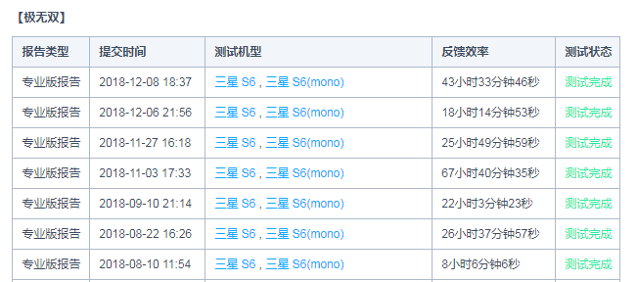
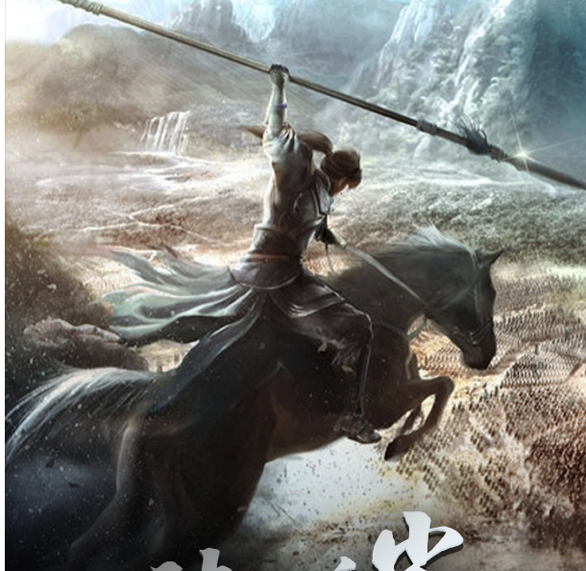




???

Slide 3

工程师应该扮演什么角色？

Slide 4



工程师应该扮演什么角色？
＋
规则的创建者
规则的守护者

Slide 5
制定规则
01
执行规则
03
验收规则
02

Slide 6
contents
资源管理
产品管理
工作流管理

Slide 7
资源管理
游戏开发流程和质量管理之路

Slide 8
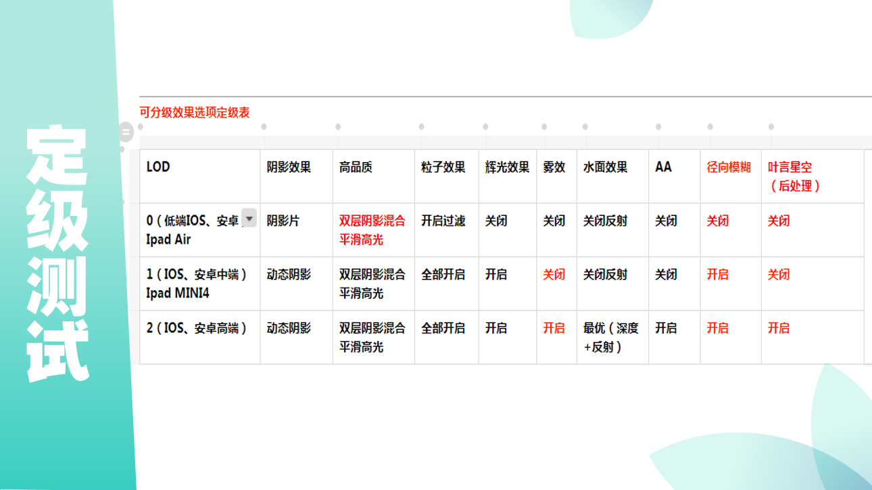
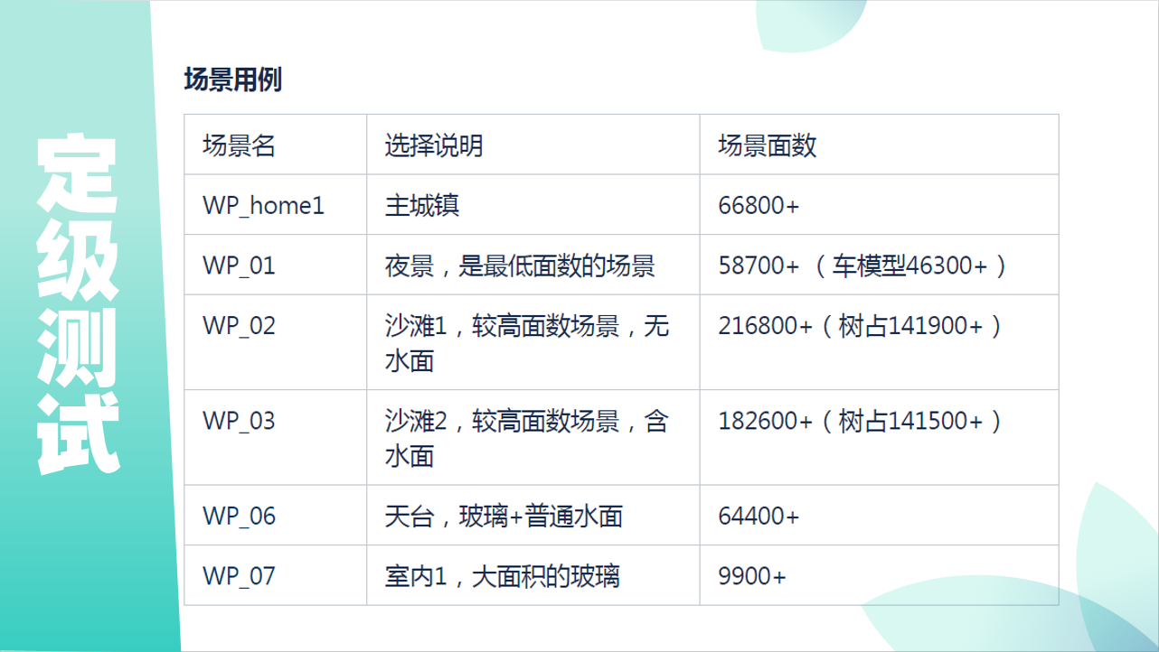
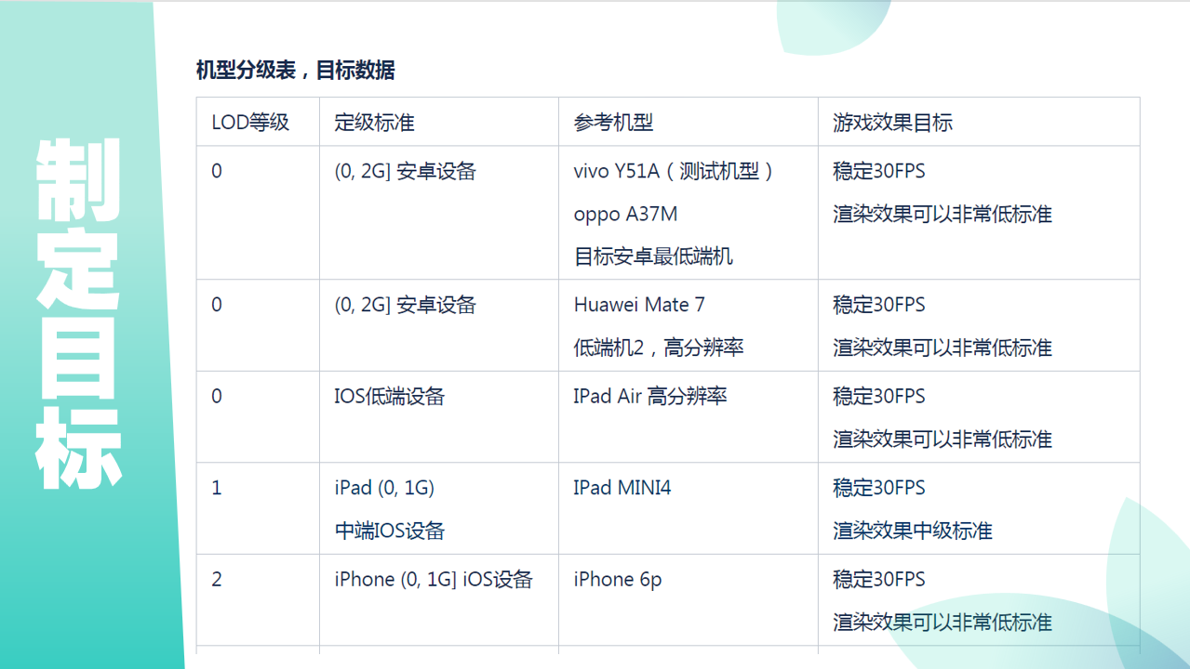
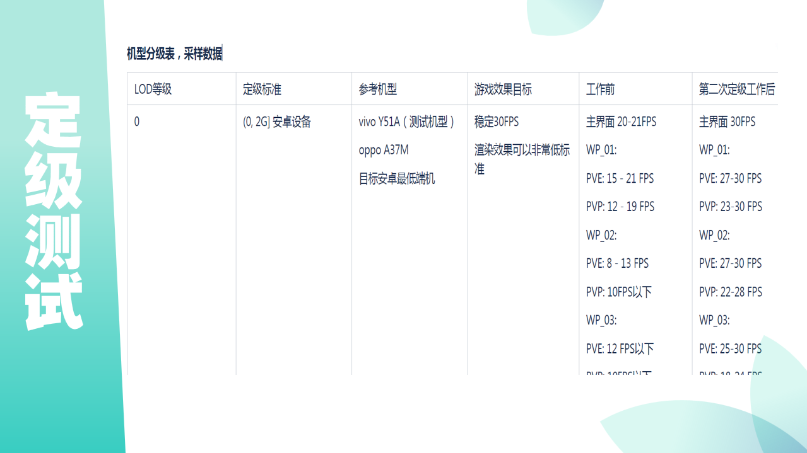
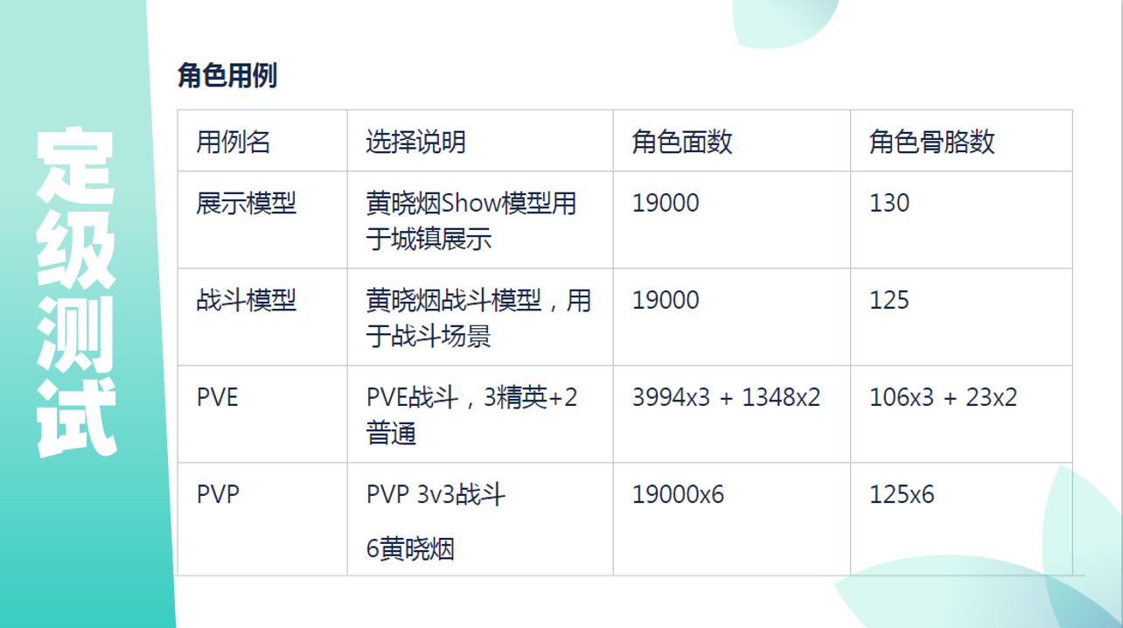





资源管理-制定规则
收集需求
制定目标
确定标准
技术选型
定级测试

Slide 9
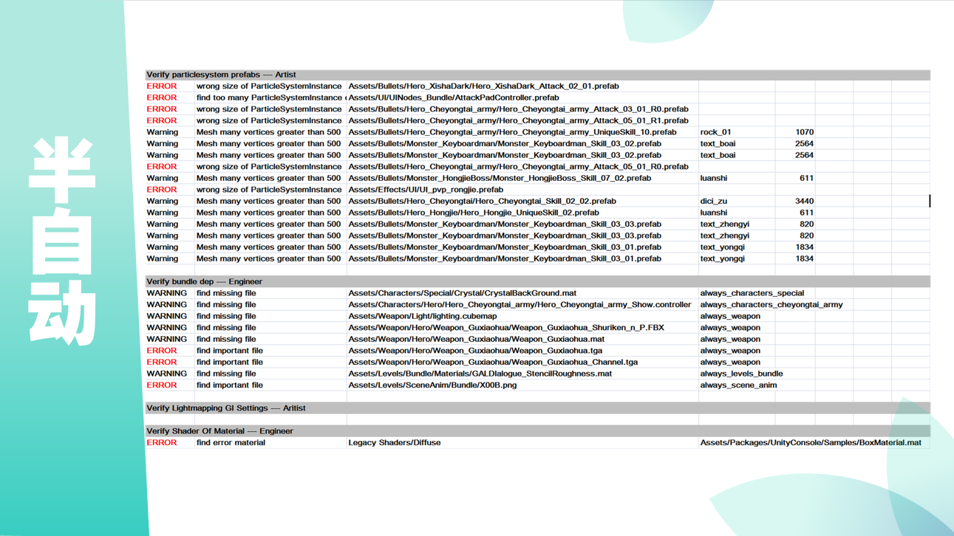
资源管理-规范实施
全自动
半自动
人工

Slide 10
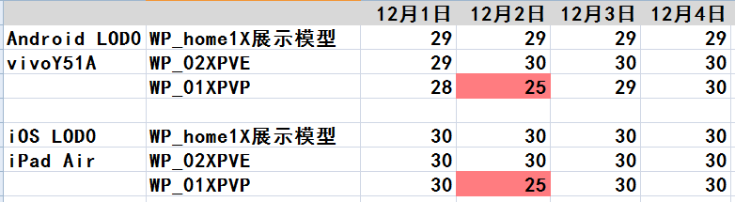
资源管理-结果校验

Slide 11
产品管理
游戏开发流程和质量管理之路

Slide 12




产品管理-制定规则
上线之后
48h线上监测
72h复盘
7d Postmortem
提交阶段
FeatureFreeze
CodeFreeze
上线前部署会
迭代开发
开发验收
调整优化
内部体验
外部体验
版本开始
内容会议
制定计划

Slide 13
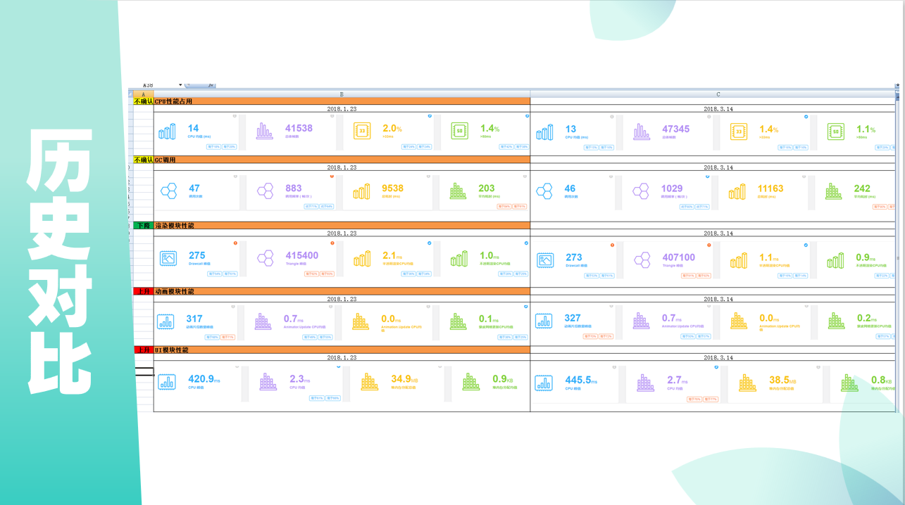
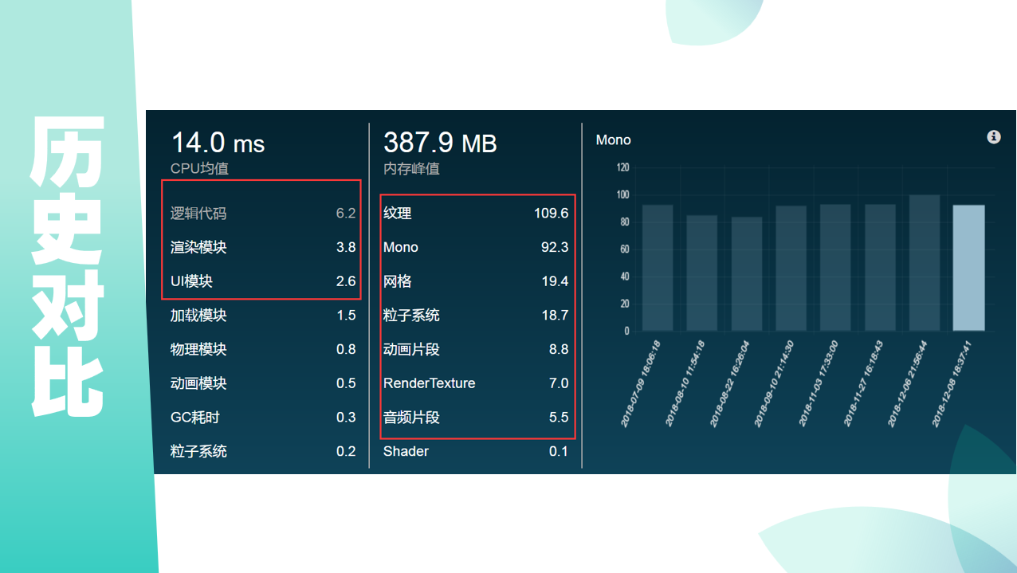
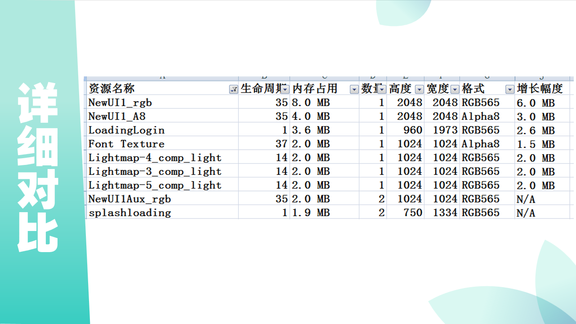
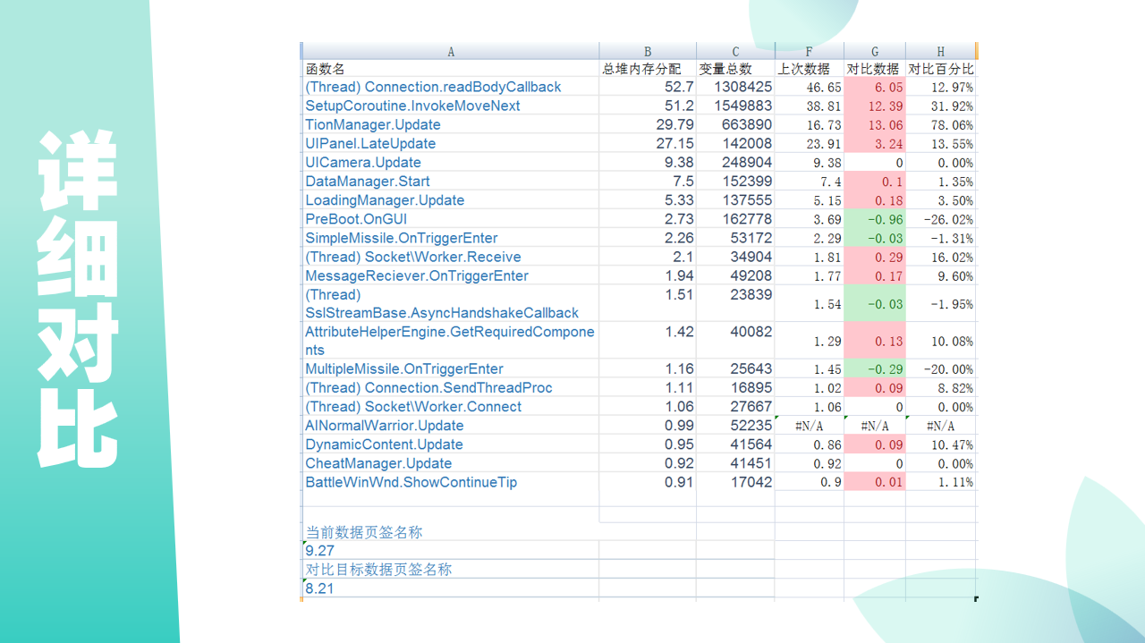


产品管理-执行和验收
UWA性能诊断与优化/GOTOnline
历史对比
详细对比

Slide 14
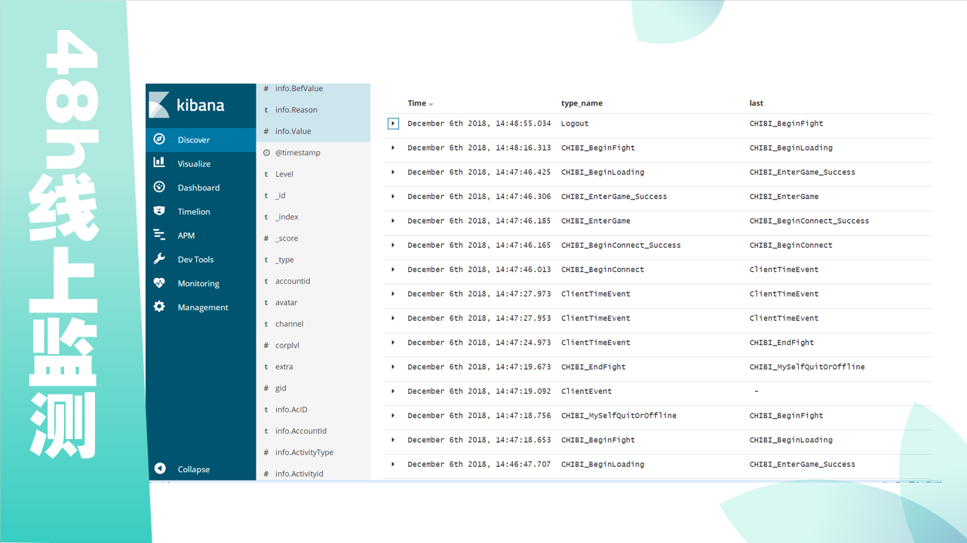
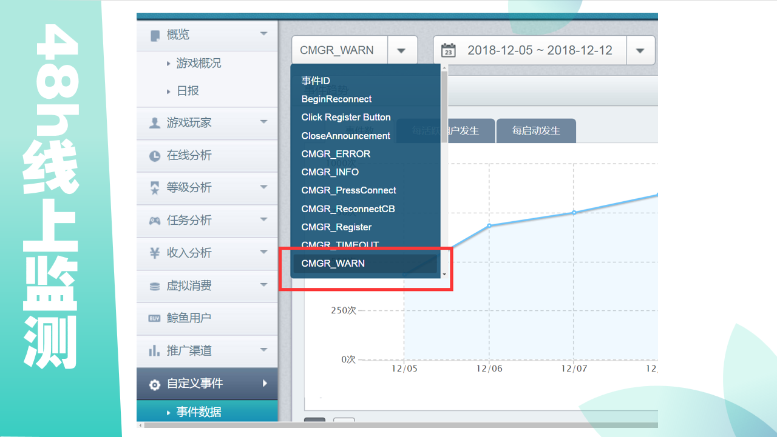
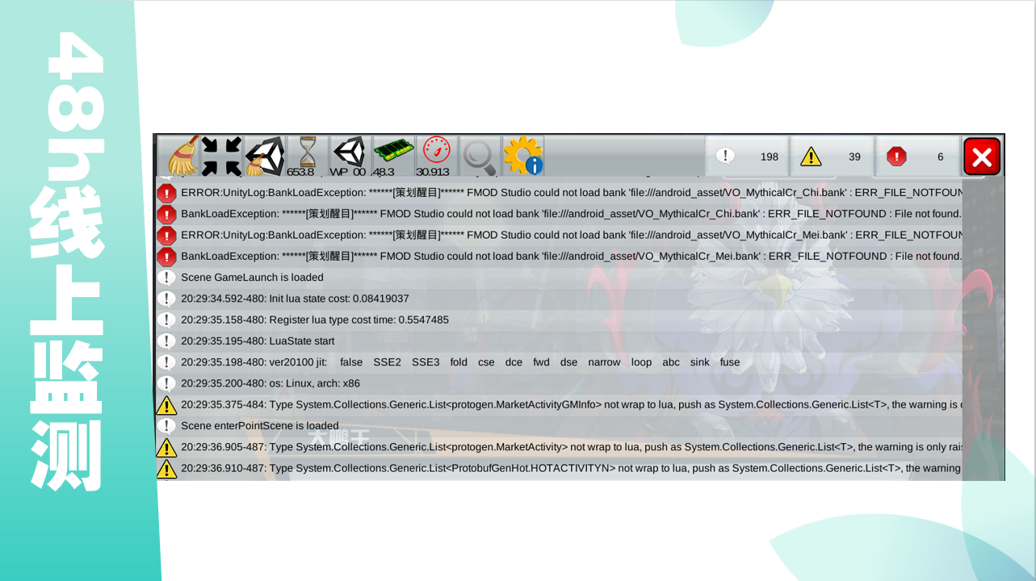
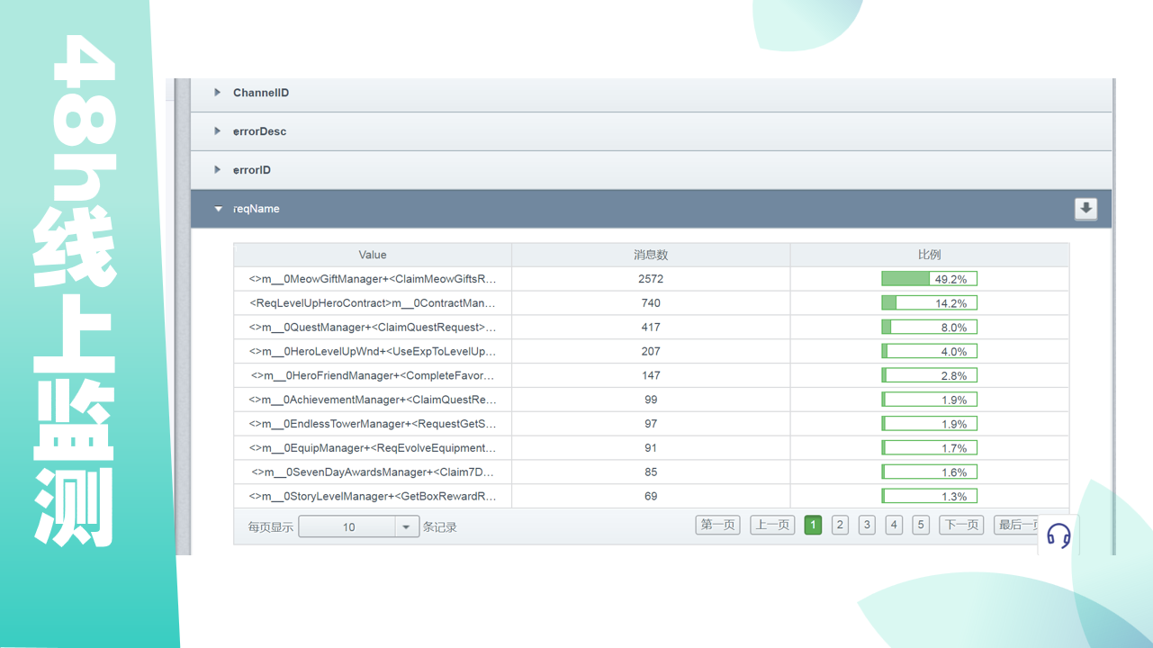
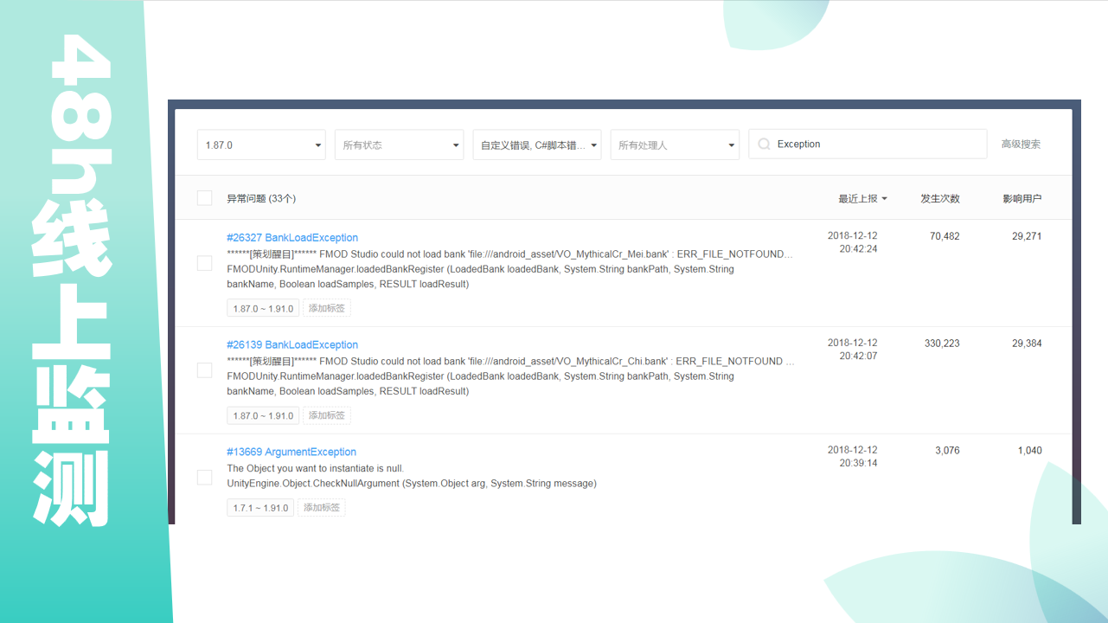
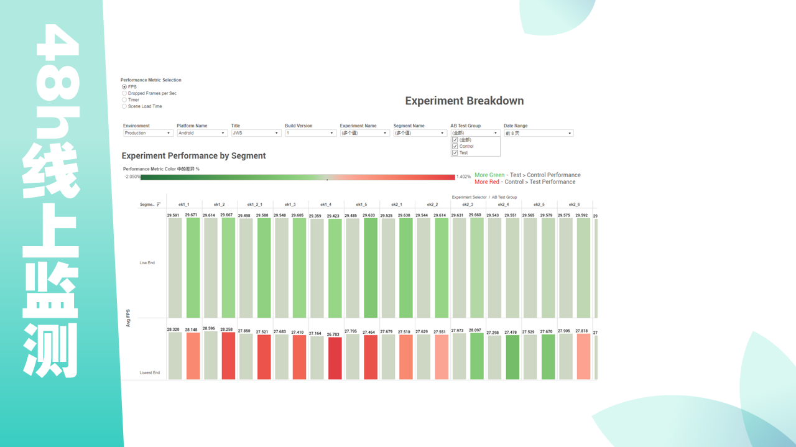
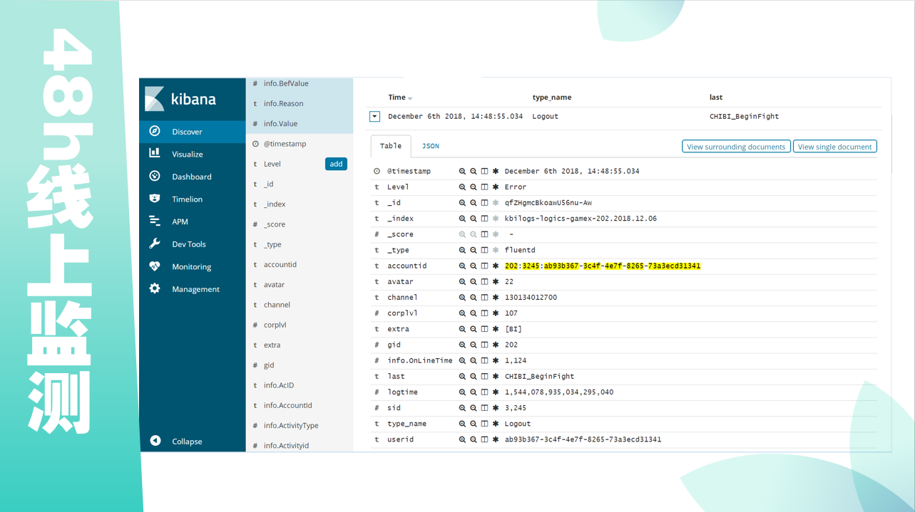






产品管理-执行和验收
上线之后
线上监测
72H复盘
postmortem
群体
个体
ek2-6
29.575
48h线上监测
数据分析
ek1-4
26.783
报错日志
LogViewer

Slide 15
工作流管理
游戏开发流程和质量管理之路

Slide 16


工作流管理-持续化集成
自动
半自动
自动
AutoVerity
Sonarqube
DailyBuild
数据打包
资源打包
服务器部署/客户端出包
数据、资源、代码更新
CDN上传

Slide 17

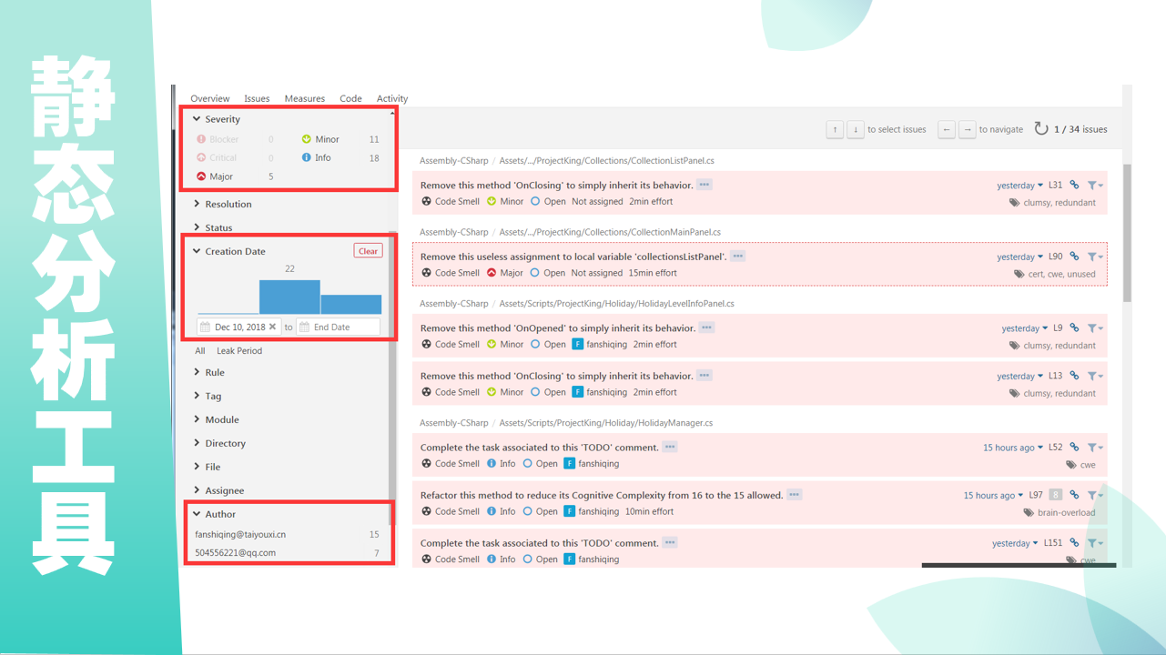

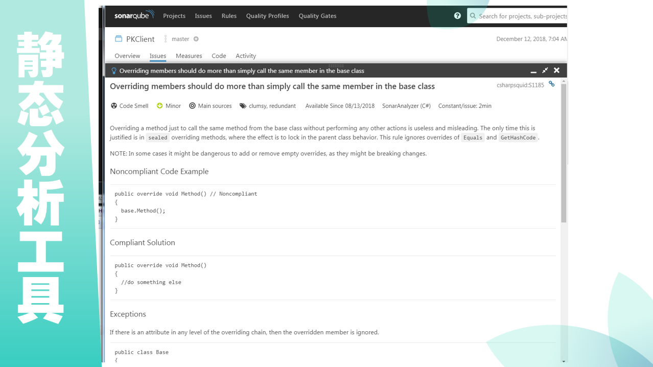






工作流管理-提高代码质量
培训和分享
积累文档
代码Review
静态分析工具

Slide 18
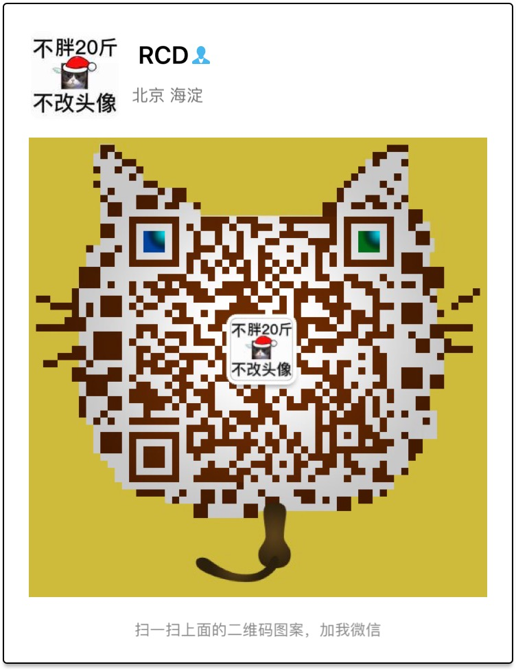
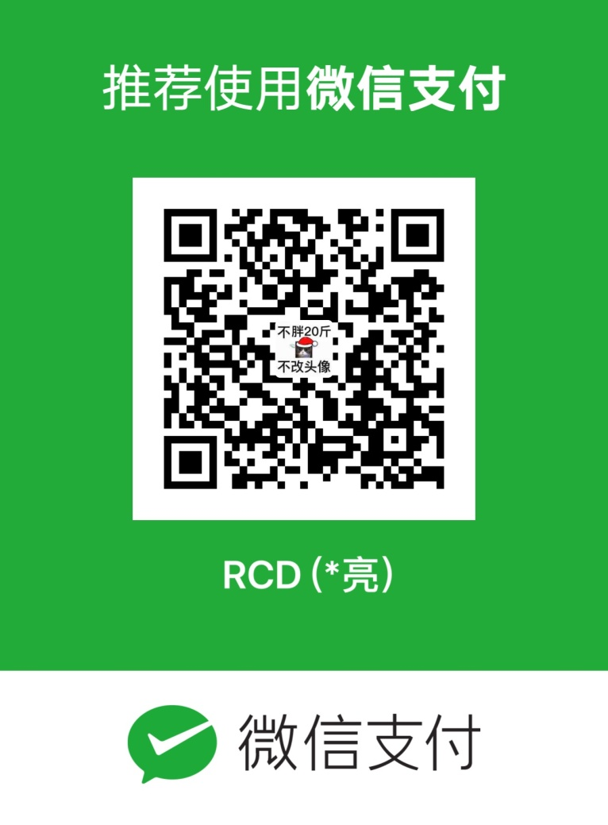
THANKS

